Slide 1
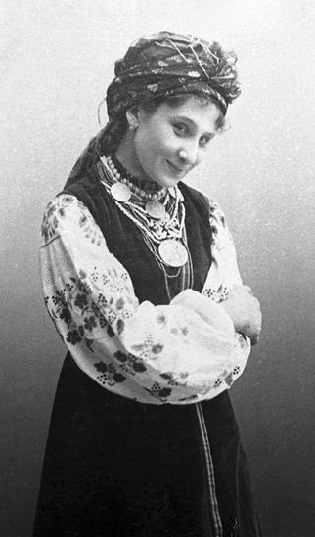
Марiя
Заньковецька

Slide 2
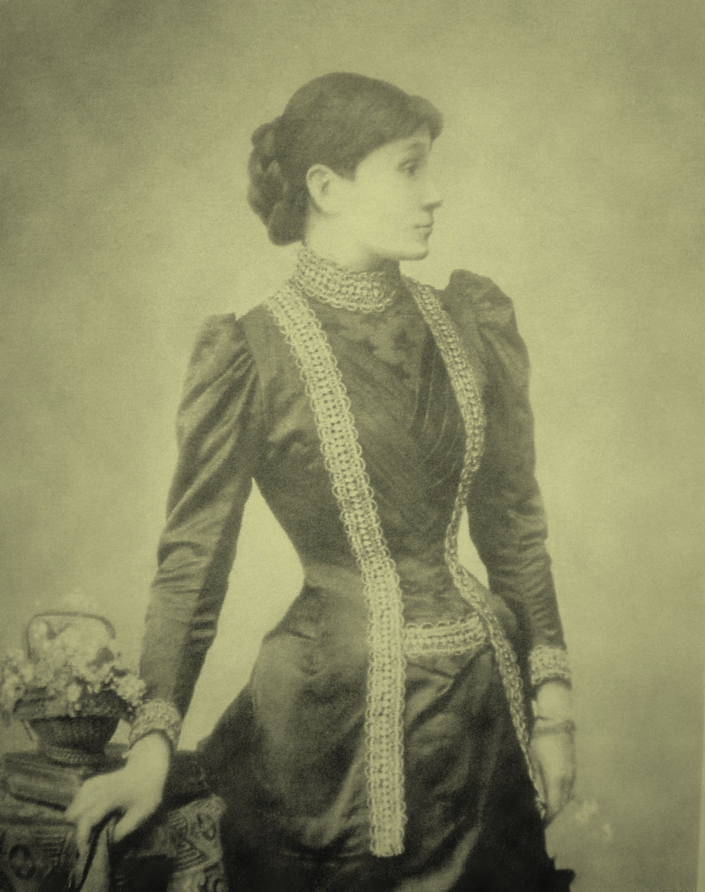
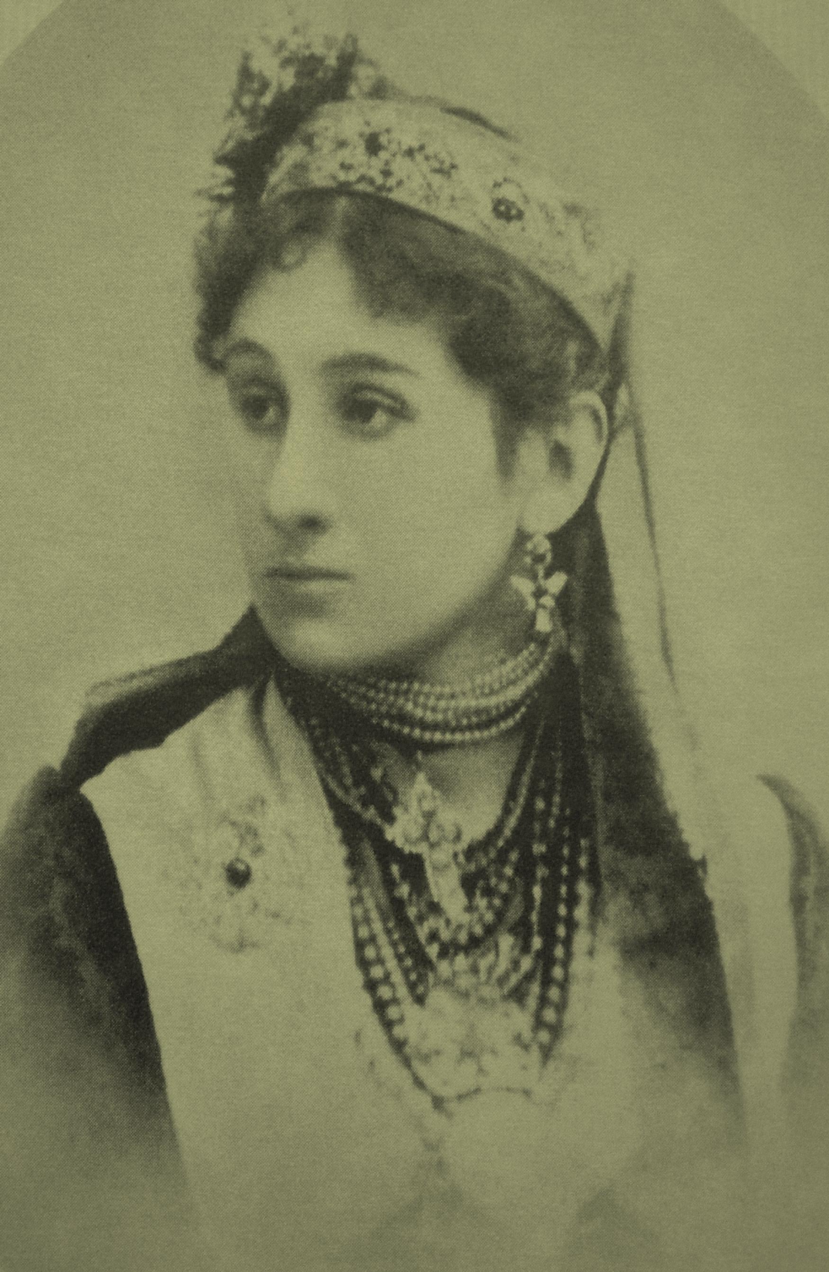

Slide 3
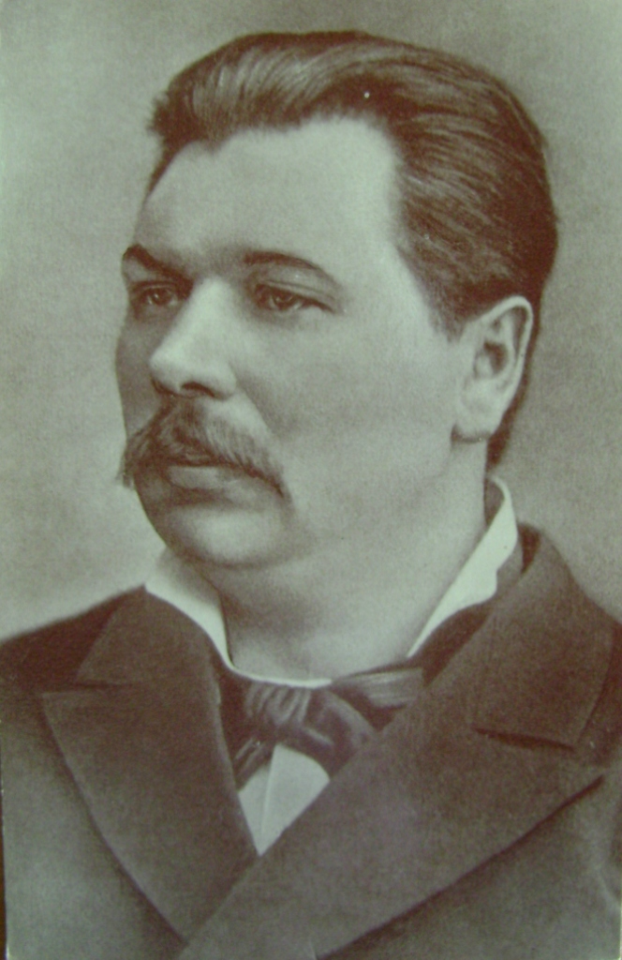
Під керівництвом
Марка Кропивницького невтомно працювала над удосконаленням своєї акторської майстерності

Slide 4
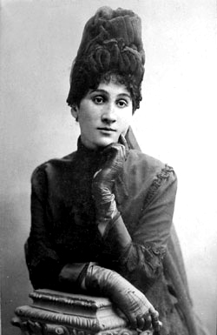
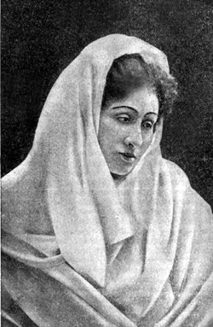

Slide 5
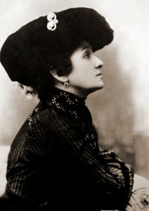
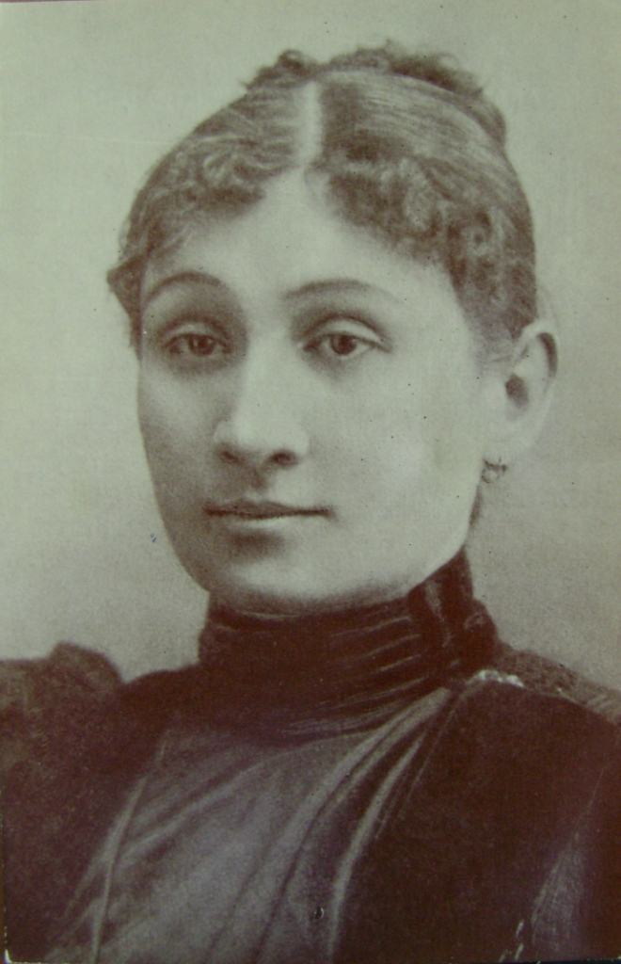

Slide 6
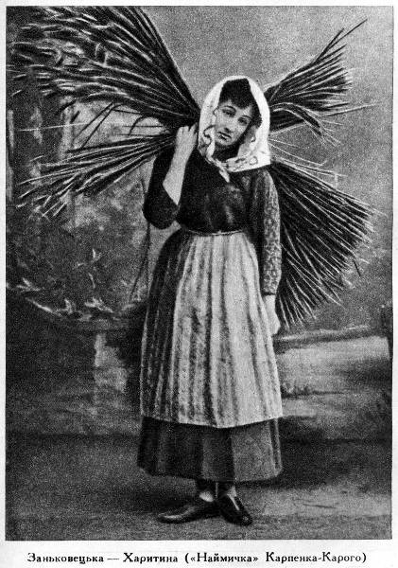
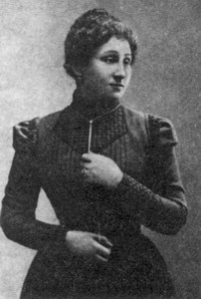

Slide 7
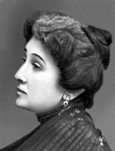
"для мене і моїх сучасниць театр перш за все і після всього - храм…
Я не можу грати те, чого не розуміє серце…"

Slide 8
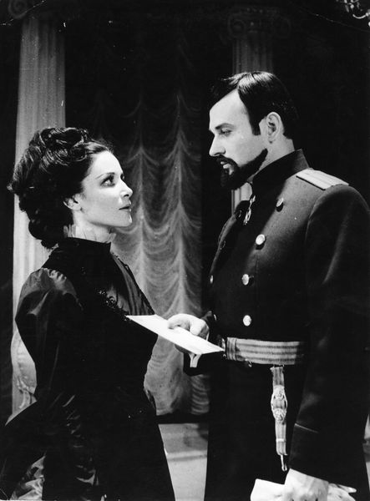
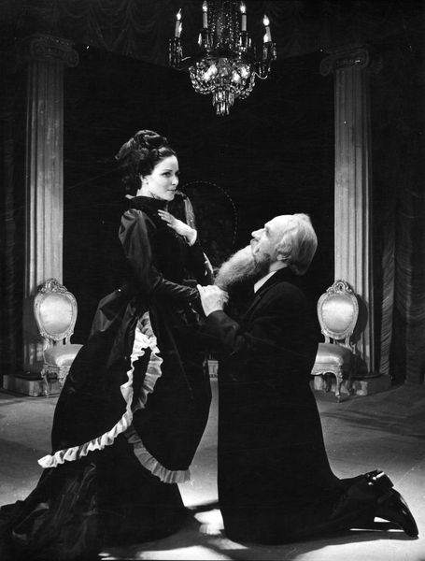

Slide 9
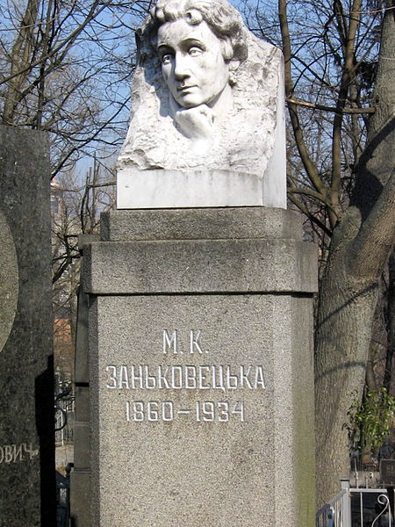
Не стало генія української сцени
4 жовтня 1934 року.

Slide 10
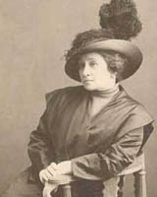
"Вогнем, жагою, пориванням
Вона серця палила всім;
Страждання граючи, стражданням
Сама була вона живим.
І руки Чехова й Толстого
Благословляли їй дорогу,
І Мирний голову клонив
Благоговійно перед нею,
І Лисенко її любив
Співучо-ніжною душею…"
М.Рильський

Slide 11
Дякую за увагу!

